Slide 1

全国全域旅游发展研究报告
——全域旅游示范区创建发展评估与建议
完成：现代旅游业发展协同创新中心
指导：中国旅游智库
执笔：石培华

Slide 2

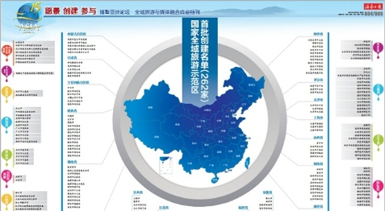

引言
在中国旅游智库指导下，现代旅游业发展协同创新中心组织对全国全域旅游示范区创建及发展从四个方面开展了第三方独立调研评估：
一是对262家创建单位中20多个省市区90多家全域旅游创建和发展进行了调研访谈，二是通过互联网对各方面全域旅游的关注和评价进行梳理分析，三是搜集分析了关于全域旅游发展相关论述，四是对部分全域旅游示范区规划和创建方案进行分析。形成该研究报告，分析取得的进展成就及存在问题，提出进一步推进的对策建议。

Slide 3

01
全域旅游发展取得的进展与成就
目录
CONTENTS
02
全域旅游发展中需要引起关注的问题
03
进一步推进全域旅游发展的对策建议

Slide 4
[1]
全域旅游发展取得
的进展与成就

Slide 5
一、全域旅游发展取得的进展与成就
2、2015年8月在全国旅游工作研讨会上，正式提出大力发展全域旅游
4、2016年1月29日《从景点旅游迈向全域旅游》报告，正式全面部署推进全域旅游发展战略。
6、2016年3月，公布了第一批全域旅游示范区创建名单。
8、2016年9月，国家旅游局通知开展第二批全域旅游示范区创建申报。
发展
历程
1
2
3
4
5
6
7
8
5、2016年2月李金早局长发表《全域旅游大有可为》文章。
7、2016年5月，国家旅游局在浙江桐庐召开全国全域旅游创建工作现场会。
1、2015年4至8月，李局长提出谋划全域旅游。
3、2015年9月正式启动全域旅游示范区创建工作。

Slide 6

一、全域旅游发展取得的进展与成就
经过一年的探索和实践，全域旅游正在从理念转变成实践并在实践的基础上不断丰富和发展，已经成为我国旅游业发展的一次深刻革命。
迄今为止，旅游界创造的旅游概念，还没有一个产生如此深远、广泛、强劲的影响。全域旅游，既是发展的战略方向，是发展战略的新理念，更是重要战略思想、而且已经成为也是重要战略部署。

Slide 7
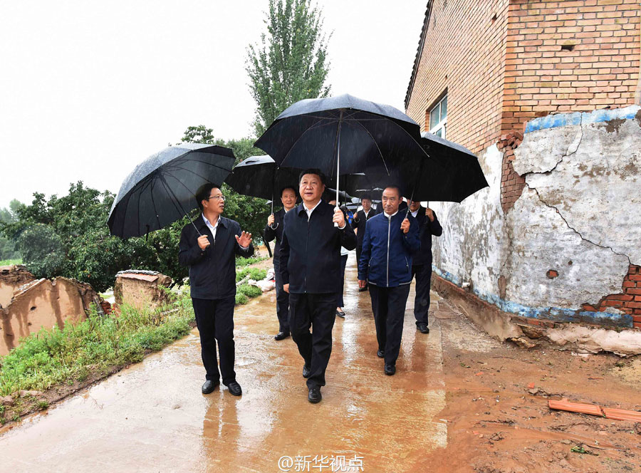
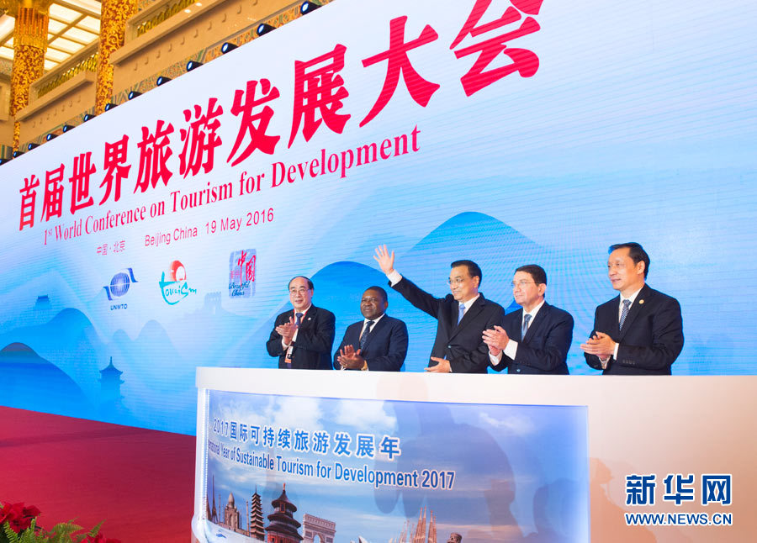
一、全域旅游发展取得的进展与成就
（一）全域旅游已成为国家发展战略，上升到前所未有的高度
首先，全域旅游发展战略得到了中央领导的充分肯定和指示
2016年6月，习近平总书记在宁夏视察时指示，抓全域旅游的路子是对的，要抓下去。
2016年5月，在世界旅游发展大会上，李克强总理在报告中，提出要大力推进全域旅游、旅游+等发展。
汪洋副总理也多次对全国旅游发展工作做了批示，充分肯定了全域旅游发展思路。

Slide 8

一、全域旅游发展取得的进展与成就
其次，全域旅游写进中国旅游业“十三五”发展规划，已经成为“十三五”乃至未来更长时间我国旅游业发展的重大战略。
《中国 “十三五”旅游业发展规划》以创新、协调、绿色、开放、共享的新理念为引领，以落实全域旅游战略为主题，以改革创新、提质增效为主线。
本次规划由国家旅游局牵头，国家发改委、财政部、国土、交通等部门共同参与编制，国务院已经同意将规划纳入国家“十三五”重点规划，标志着旅游业正式纳入国家经济社会发展全局，这在我国旅游业发展史上尚属首次，其战略影响，已经远远超越了旅游领域。

Slide 9
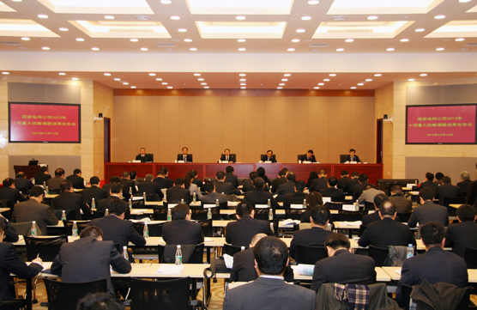
一、全域旅游发展取得的进展与成就
第三，全域旅游不仅上升为国家战略，而且得到各地党委政府高度重视，成为越来越多的地方发展战略，从而成为“顶天立地”的发展战略，既接天线又接地线。
宁夏自治区、湖南省、广西自治区、海南省、等主要领导都发表文章，将全域旅游作为重大战略部署。
创建全域旅游示范区的各级地方党委政府，更是将全域旅游作为重要战略，将全域旅游作为创新区域发展模式的重大战略载体和战略路径。

Slide 10
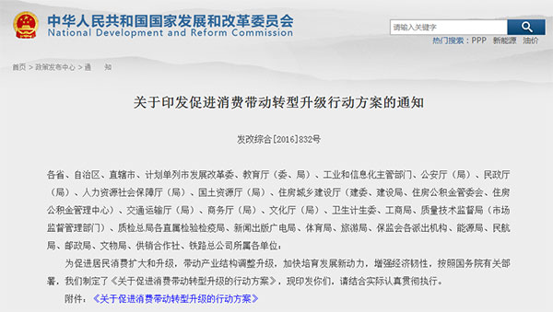
一、全域旅游发展取得的进展与成就
第四，全域旅游战略已经得到国家相关部门支持
相关部门对旅游业日益重视，主动与旅游部门携手合作，共同推进全域旅游，直接、间接地促进国民经济有关部门的发展，如推动商业、饮食服务业、民航、铁路、公路、邮电、日用轻工业、工艺美术业、园林等的发展，并促使这些部门不断改进和完善各种设施、增加服务项目，提高服务质量，形成全域旅游联动格局。
图片内容
国家发展改革委等24部门联合下发的《关于印发促进消费带动转型升级行动方案的通知》

Slide 11
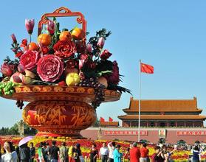
一、全域旅游发展取得的进展与成就
（二）创建氛围十分浓郁，形成了全所未有的工作力度。
“国家全域旅游示范区”创建工作得到了各地党委政府的高度重视和积极响应，全域旅游战略已经融入地方经济社会发展的中心大局并占有重要地位。

Slide 12
一、全域旅游发展取得的进展与成就
（二）创建氛围十分浓郁，形成了全所未有的工作力度。
全国各地有400多个省、市、区及下辖的市州、区县报名申请创建，经过严格筛选确定首批262个条件相对较为成熟的区域作为“国家全域旅游示范区”创建单位。这些创建单位覆盖全国31个省区市，囊括了旅游业发展重点区域，成为旅游业发展的重要战略依托。
2016年8月，国家旅游局又发通知新遴选百家全域旅游创建单位，各地非常踊跃又有200多家单位申报。
全国262家“国家全域旅游示范区”创建单位分布图
全域旅游示范区创建单位，已成为旅游业发展新模式的探索者，也成为体制改革创新的先行者

Slide 13
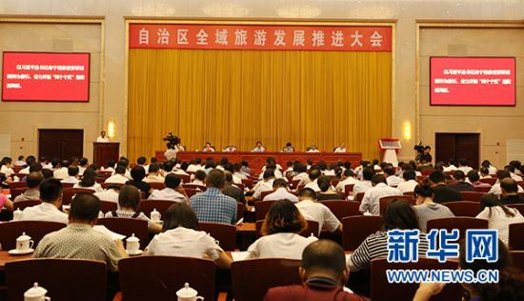
一、全域旅游发展取得的进展与成就
（二）创建氛围十分浓郁，形成了全所未有的工作力度。
全域旅游的创建工作还有了新的突破，体现了两个超越：
一是全域旅游创建层次超越以县市为主的创建格局，大部分省市都召开了全省推进全域旅游大会，从全省（市、自治区）高度整体推进。
二是创建的范围也大大超出了国家全域旅游示范区的创建范围，多数省市除了国家确定的名单，还增加了创建范围，除了创建国家全域旅游示范区，还开展了本地全域旅游示范区创建，设立部分省（市、自治区）级示范区创建。形成多级联动、全面推进的全域旅游发展局面。

Slide 14

一、全域旅游发展取得的进展与成就
（三）各地创建取得良好成效，形成了前所未有的发展亮度
全域旅游已经成为整合政府、企业、社会资本的重要载体和抓手，旅游业发展持续领跑宏观经济，形成了空前的发展势头。
调研发现，创建全域旅游示范区，增长率普遍高于一般地区，旅游投资、旅游人数增长等都明显高于；旅游服务质量也明显高于其他地区。全域旅游已经成为推动旅游创新发展和区域发展创新的新动能、新引擎。

Slide 15
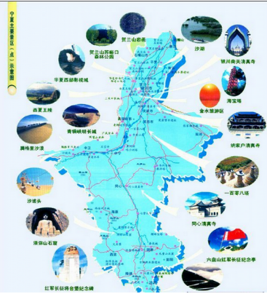
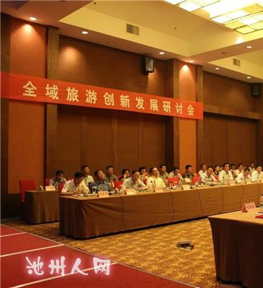
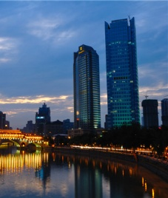
一、全域旅游发展取得的进展与成就
（三）各地创建取得良好成效，形成了前所未有的发展亮度
在各地推进全域旅游的过程中，各地探索了将全域旅游与扶贫攻坚、新型城镇化建设、落实五大发展理念深度结合和融合，将全域旅游作为区域创新发展的新战略、新引擎、新动能。
宁夏自治区按照“全景、全业、全时、全民”模式，创建全域旅游示范省（区），把全区作为一个旅游目的地整体打造。
安徽池州市从创新全域旅游规划开始，提出探索全域旅游池州模式。
成都将锦江都市旅游区为载体，提出“旅游引领、融合发展、共建共享、提升价值”的发展思路。

Slide 16
一、全域旅游发展取得的进展与成就
（三）各地创建取得良好成效，形成了前所未有的发展亮度
龙头景区（包括度假区、大型旅游综合体）带动型
城市和城镇依托辐射型
1
2
各地因地制宜推进全域旅游，积累了许多宝贵经验，探索了不同模式。出现了几种基本模式：
3
4
5
美丽生态环境和全域景区发展型
特色产业依托型
美丽乡村依托型

Slide 17

一、全域旅游发展取得的进展与成就
（四）全域旅游成为改革创新的重要平台，突破前所未有的深度
推进全域旅游发展，为各地旅游改革创新提供了宝贵平台，各地加快推进各种旅游改革创新。
据了解，截至目前，全国已有17个省区市成立了旅游发展委员会，有11个省区市、19个县成立了旅游警察，5个省区市和9个县成立了工商旅游分局，5个省区市和44个县成立了旅游巡回法庭。

Slide 18
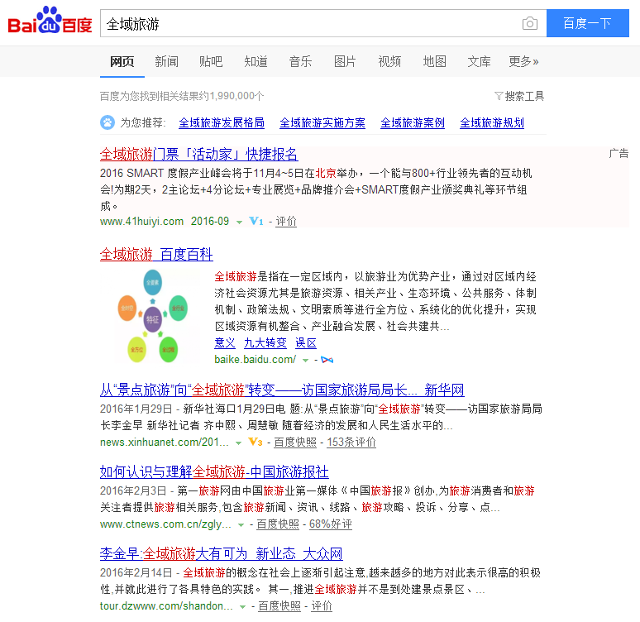
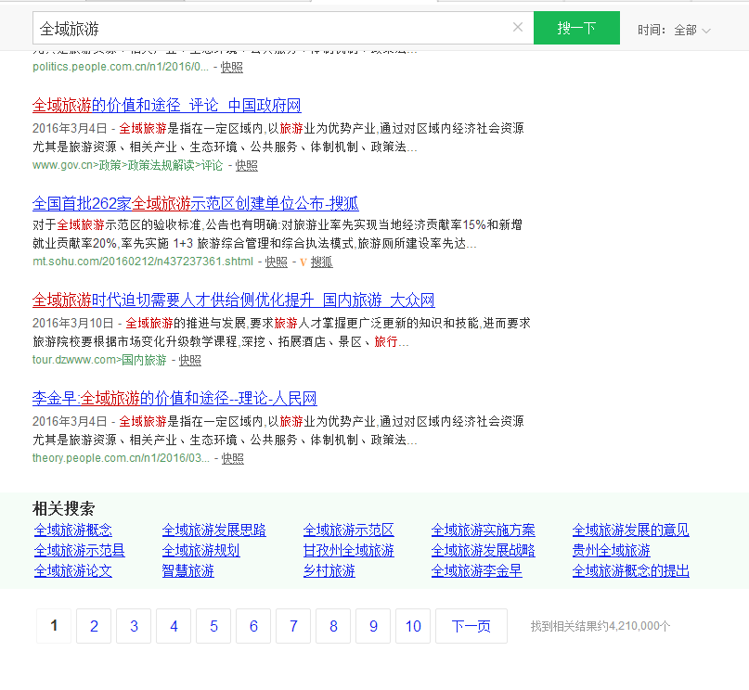
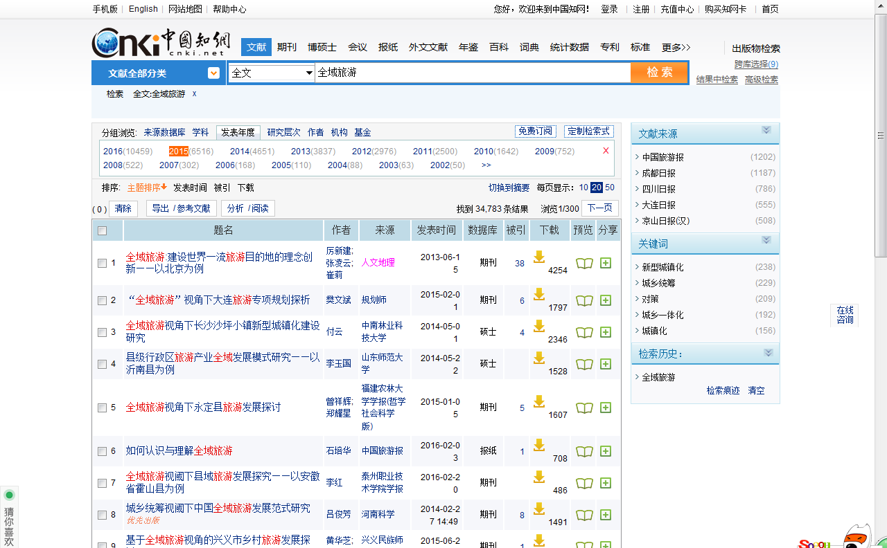
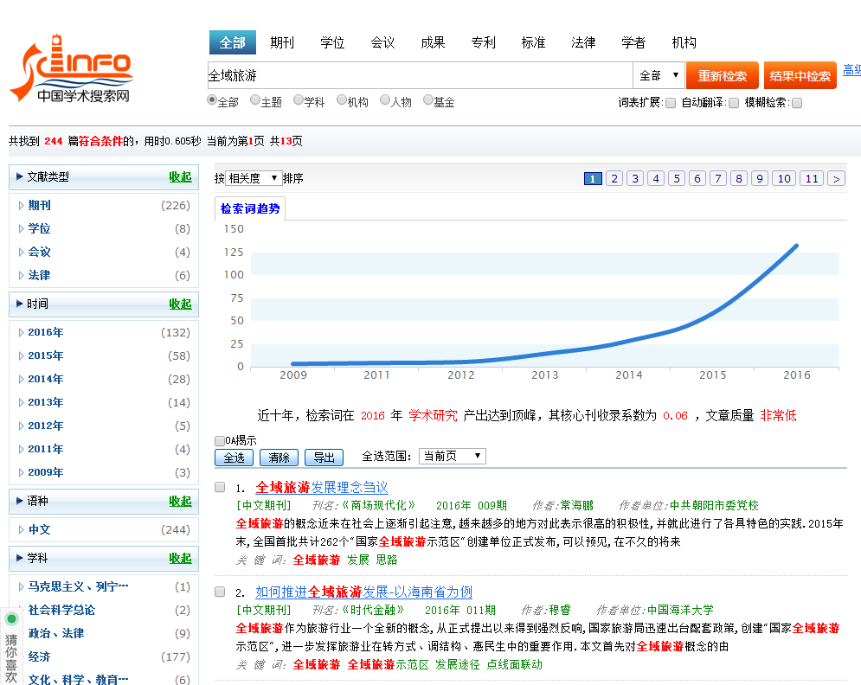
一、全域旅游发展取得的进展与成就
（五）全域旅游受到全社会的高度关注，形成前所未有的热度。
全域旅游也受到了学术界的广泛关注研究
截至到2016年9月4日，通过百度搜索引擎，全域旅游的搜索结果有3210000条,全域旅游示范区的搜索结果有2890000条。
通过360搜索引擎，全域旅游搜索结果有3950000条，全域旅游示范区搜索结果有996000条。
万方（学术论文）网上，以全域旅游为关键词，全文搜索到论文有8656篇，以全域旅游示范区为关键词，全文搜索到论文有346篇。
在知网上，以全域旅游为关键词，全文搜索到的论文有28290篇，以全域旅游示范区为关键词，全文搜索到的论文有19994篇。

Slide 19
[2]
全域旅游发展中需要引起关注的问题

Slide 20

二、全域旅游发展中需要引起关注的问题
（一）研究认识不足，存在概念化和标签化问题。
一是对全域旅游内涵过度泛化，一些旅游规划设计机构和专家提出全域旅游的一堆“全”，“全”过多过泛，反而会偏离了全域旅游本质，形成一些模糊甚至错误认识，会误导对全域旅游的科学认知和准确定位，认识需要更加精准、深刻，全域旅游更核心的内涵是变革和创新。

Slide 21

二、全域旅游发展中需要引起关注的问题
（一）研究认识不足，存在概念化和标签化问题。
二是社会也存在对全域旅游过度解读的现象，全域旅游绝似乎成为一个包罗万象的筐子，什么东西都往里面装，反而可能会、让地方政府无从下手。
过度解读

Slide 22

二、全域旅游发展中需要引起关注的问题
（一）研究认识不足，存在概念化和标签化问题。
三是全域旅游负重太大，有的将全域旅游当成解决问题的万能钥匙，把很多不好做或难做好的工作都寄希望于全域旅游，有时候过于在“全域”二字上下功夫，反而忽视了旅游业的本质特征。
四是需要统筹处理全域旅游与其他工作的关系，全域旅游不是旅游工作的唯一内容，要将全域旅游工作与其他各项工作有机结合起来，不能偏废。

Slide 23
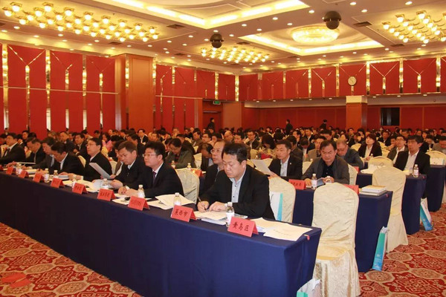
二、全域旅游发展中需要引起关注的问题
（二）改革创新不足，存在表面化和形式化问题。
一是各地党委政府高度重视推进全域旅游，而相应的改革创新不足。特别是由于改革进入深水区，往往是重项目，改革创新内容不足。
二是越来越多的地方推进了旅游改革创新，但也有的还存在换汤不换药、换人不换理念、换牌子不换体制、换机构不换机制的问题。

Slide 24
二、全域旅游发展中需要引起关注的问题
（二）改革创新不足，存在表面化和形式化问题。
三是在全域旅游发展中，还存在重推介、重形式而轻基础、轻内容现象。
四，各地都重视编制全域旅游规划，但存在很多等认识不足，有许多全域旅游规划并没有体现全域旅游的本质要求和变革思想。
究竟什么是全域旅游规划？
如何编制全域旅游规划？
如何实施全域旅游规划？

Slide 25
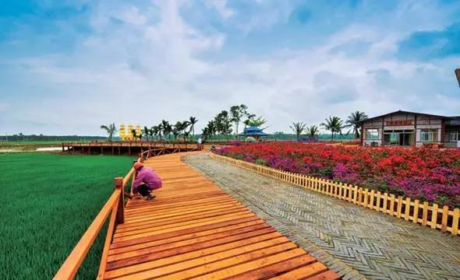
二、全域旅游发展中需要引起关注的问题
（二）改革创新不足，存在表面化和形式化问题。
第五，并不是所有地方目前都有条件推进全域旅游，也需要冷峻认识。
此外，还必须强化一个新观念，许多有条件地方，要发挥后发优势，主动摆脱“先景区、后全域”或者“重景区、轻全域”的路径依赖，坚持按照全域旅游的发展理念，主动完善旅游公共服务体系，主动促进旅游产业融合发展，主动推动旅游综合体制机制改革，避免再走弯路。

Slide 26


二、全域旅游发展中需要引起关注的问题
（三）重点突出不足，存在空心化和空泛化问题。
全域旅游不是不要景点建设，旅游景区是核心吸引物，景区景点建设依旧是全域旅游的重要基础。
抓全域旅游的横向拓展与抓景区景点的纵向提升统筹兼顾起来，不仅不能淡化景区景点建设，而且还要突出抓好景区景点的转型提升工作，由“单一型、孤岛式”发展向“联动型、扩散式”发展转变。
全域旅游是“无景点旅游”，不要旅游景区。
发展全域旅游也必须精准发力，要找准核心龙头和突破口，在此基础上统筹全面发展

Slide 27

二、全域旅游发展中需要引起关注的问题
（三）重点突出不足，存在空心化和空泛化问题。
其次，全域旅游不是遍地开花，全域旅游不是全面旅游，不能撒胡椒面，全域旅游发展不能村村点火，乡乡冒烟，到处搞旅游开发，空心化和空泛化要引起关注。
有的人和地方，对全域旅游简单望文生义，带有强烈具象色彩的地域空间概念，简单理解为旅游资源与要素在特定地域空间的全覆盖和全渗透。全域旅游中的“旅游+”，要更好的发挥旅游业的综合优势和带动作用，做大做强旅游业，各地搞“旅游+”也要有选择、有重点的去“+”，不能全方位、无死角的“+”。

Slide 28

二、全域旅游发展中需要引起关注的问题
（四）特色彰显不足，存在同质化和低端化问题。
一些地方对自身的特色和优势挖掘不足，在旅游产品、项目、业态的策划规划和投资建设上存在简单模仿。
针对的旅游市场缺乏深入研究和细分，在市场上同质化
个别地区甚至存在简单复制，低劣伪造，低俗媚客，跟风式一哄而起，在同质化发展的同时还存在低端化问题
迫切
需要
在全域旅游范围内，按照“集点、连线、汇面”的思路，对旅游业的空间结构和功能分区进行梳理和优化，重点提升旅游景区景点，重点打造旅游集散节点，重点发展旅游风景廊道。
对区域内各个区域的功能定位、特色分工等也挖掘不足，在区域内部也存在同质化问题。

Slide 29

二、全域旅游发展中需要引起关注的问题
（五）市场机制不足，存在行政化和运动化问题。
全域旅游发展，必须要党委政府统筹整合推进，政府必须打头阵，必须在体制机制改革、基础设施和公共服务建设等实现突破。但全域旅游要真正持续推进，必须要坚持市场导向。

Slide 30

二、全域旅游发展中需要引起关注的问题
（五）市场机制不足，存在行政化和运动化问题。
正如李局长所说，决定全域旅游能否顺利推进的关键还要靠市场。
全域旅游要充分发挥市场配置资源的决定性作用，注重发挥企业在旅游资源整合、旅游产业融合、旅游项目开发、旅游区域运营、非公益性旅游公共服务体系建设等领域的主导和主体作用。
要营造良好的市场环境，为各类市场主体搭建好平台，让民营企业、金融机构等在全域旅游发展中敢投资、有收益。

Slide 31

二、全域旅游发展中需要引起关注的问题
（五）市场机制不足，存在行政化和运动化问题。
目前，在全域旅游示范区创建工作中，各级政府的积极性调动起来了，党政主要领导抓旅游的观念转变过来了，党委政府大力推进的格局基本形成，但市场主体参与、社会参与、游客参与还有待提升，市场参与机制亟待创新，形成全域旅游的动力源和落脚点。

Slide 32
[3]
进一步推进全域旅游
发展的对策建议

Slide 33
三、进一步推进全域旅游发展的对策建议
（一）加强研究、加强培训，深化对全域旅游的认识。
只有理论上清醒，才能思想上成熟、方向上正确、行动上坚定。全域旅游是在实践中提出和推进的，理论上研究和准备不足。建议从几个方面加强对全域旅游的研究。
1、建议对全域旅游发展进行全面调研诊断，对全域旅游发展进行全面系统研究，认真总结各地发展模式和经验，在总结实践中深化认识、总结探索规律，支持出版全域旅游发展的案例丛书，形成相关理论。
2、建议推动建立全域旅游监测研究基地，构建全域旅游发展协同创新联盟。
3、设立全域旅游研究重大课题和系列子课题，深入系统研究全域旅游发展。

Slide 34
三、进一步推进全域旅游发展的对策建议
（一）加强研究、加强培训，深化对全域旅游的认识。
同时，需要加强培训，通过开展有针对性的培训班，更加明确全域旅游发展重点。
全域旅游的内涵本质特征
全域旅游发展的动力机制与实现路径
1
2
3
4
5
全域旅游相关的改革创新和现代治理模式
全域旅游示范区的分类与发展模式
全域旅游的演进规律和发展方向

Slide 35

三、进一步推进全域旅游发展的对策建议
（二）突出改革、突出重点，务实推进全域旅游发展。
发展全域旅游，要着力推进改革创新，坚持问题导向和目标导向，以改革为动力、以创新为灵魂，针对全域旅游发展中的重大瓶颈，形成适应合力推动的统筹协调机制、综合执法机制、资源整合机制和社会保障管理机制，构建从全局谋划和推进全域旅游的体制和工作格局。

Slide 36
三、进一步推进全域旅游发展的对策建议
（二）突出改革、突出重点，务实推进全域旅游发展。
从部门抓旅游到
党委政府统筹抓旅游
要把开展创建工作与解决旅游业重点问题结合起来，与推进全面深化改革等中心任务结合起来，以改革发展和民生改善的成果检验全域旅游创建成效，推进
01
从“民团式”治安管理到全域化依法治理
从景点旅游到
目的地旅游
05
02
营销
策略
从企业单打独享到全社会共建共享
04
03
从封闭式小旅游到
开放型旅游+

Slide 37

三、进一步推进全域旅游发展的对策建议
（二）突出改革、突出重点，务实推进全域旅游发展。
一是要着力改革创新全域旅游统筹发展的领导体制，构建党政统筹推进全域旅游的体制和工作格局，形成部门联动、多级联动的发展机制，实现从部门推动向党政推动转变。同时，要改革创新全域旅游管理的综合协调机制，推进旅游管理体制的综合改革，鼓励有条件的地方成立旅游发展委员会，增强旅游部门统筹旅游业发展的能力，强化行业内部的管理和服务能力。

Slide 38

三、进一步推进全域旅游发展的对策建议
（二）突出改革、突出重点，务实推进全域旅游发展。
二是要推进旅游引领的多规合一或多规融合。要推进全域旅游规划与国民经济社会发展规划、城乡建设规划、土地利用规划、生态环境保护规划及其他专项规划的有效衔接，有条件的地方要推进以全域旅游规划为引领的多规合一或多规融合，使全域旅游规划成为整合各方资源、资金和力量的重要抓手。

Slide 39

三、进一步推进全域旅游发展的对策建议
（二）突出改革、突出重点，务实推进全域旅游发展。
三是改革创新旅游综合执法机制，要把市场环境治理，纳入到地方综合治理，鼓励设立旅游警察、旅游巡回法庭及其他联合执法机构。
四是探索建立适应全域旅游特点的旅游服务质量评价体系、产业发展评价体系、综合效益评价体系，充分利用大数据，与旅游电商企业合作，建立现代旅游的科学评价机制。

Slide 40
三、进一步推进全域旅游发展的对策建议
（三）因地制宜，突出特色，鼓励探索全域旅游新模式。
以特色引领全域旅游发展，立足本地区实际，深入挖掘地域特色、文化特色，探索各具特色的统筹发展机制、发展模式，培育特色产品业态，形成色彩斑斓、各具特色、生动活泼的全域旅游大格局。建议：
一是鼓励各地创新全域旅游创建的载体，各地在全面推进国家以市县区为重点的全域旅游示范区创建基础上，因地制宜创新全域旅游创建载体。
二是鼓励探索不同的改革创新举措，因地制宜探索旅游改革创新，推进旅游用地改革创新、导游体制机制改革创新，创建各类旅游改革创新试验区，选择改革重点和方式，形成全域旅游创新活力迸发的局面。

Slide 41


三、进一步推进全域旅游发展的对策建议
（四）法规保障、标准引领，加快全域旅游法规标准化建设。
迫切需要将全域旅游创建工作纳入法制化、标准化引导的轨道。
一是建议在出台全域旅游示范区创建导则基础上，加快编制出台全域旅游示范区验收标准，鼓励推进研究出台全域旅游规划编制指南、全域旅游规划衔接导则等标准。
二是鼓励地方因地制宜，探索编制不同类型和专项的标准，如都市（城市）全域旅游示范区标准和发展导则、风景道全域旅游示范带标准及导则等。

Slide 42
三、进一步推进全域旅游发展的对策建议
（四）法规保障、标准引领，加快全域旅游法规标准化建设。
3
三是抓住立法权下放到市级的机遇，鼓励有条件的城市，研究出台全域旅游促进保障条例，探索将全域旅游纳入立法体系。
四是根据全域旅游发展需要，结合实际对农家乐、民宿等制定不同于星级饭店、商务酒店的消防安全、食品卫生安全等标准，配备符合乡村旅游发展需要的消防、食品卫生安全等设施设备。
4
五是抓紧研究全域旅游目的地的评价体系，把游客满意、居民满意作为根本出发点和落脚点，切实提高游客满意度，使全域旅游的发展成效体现到游客和居民的口碑上，把旅游业建设成为地方的富民产业、快乐产业和幸福产业。
5

Slide 43

三、进一步推进全域旅游发展的对策建议
（五）争取支持，整合资源，增强推进全域旅游的动力。
全域旅游作为战略已经得到从基层到顶层的高度认同和重视，但支撑全域旅游战略的政策还需要突破。
一是建议国家和各级政府党委政府统筹，相关部门共同研究支持推进全域旅游发展的政策和扶持措施，从土地、税收、投融资等方面给予系统支持。
鼓励出台促进全域旅游发展的政策文件，强化土地、金融等政策保障，开展旅游用地改革创新。

Slide 44

三、进一步推进全域旅游发展的对策建议
（五）争取支持，整合资源，增强推进全域旅游的动力。
二是研究争取对全域旅游基础设施和公共服务的专项资金资金投入，整合交通运输、城镇化、水农渔林、生态保护治理、旅游、乡村文化建设、养生养老等方面的财政资金纳入整合范围，研究加大对乡村旅游和旅游扶贫的投入。

Slide 45

三、进一步推进全域旅游发展的对策建议
（五）争取支持，整合资源，增强推进全域旅游的动力。
三是需要研究如何引导撬动金融和社会资本投入，创新投融资模式，破解全域旅游的投资和持续运营难题。
研究推进全域旅游发展框架下的投融资创新结构。研究如何推进全域旅游的PPP投融资模式，支持开发旅游消费信贷产品，成立消费金融公司，发展互联网金融，如何引导金融机构加大对全域旅游项目融资支持。

Slide 46
三、进一步推进全域旅游发展的对策建议
总之，对于全域旅游发展，要有正确认识，要尊重客观现实，按发展规律，有重点有步骤科学推进，健康持续发展。
推进全域旅游发展，是一个大合唱，需要党委政府发力、企业资本给力、旅游部门全力、相关部门助力、社会广泛合力。
推进旅游+各领域，给发展带来需求、注入活力、提升价值，各领域+旅游，各方面按照旅游理念标准、增加旅游功能、注入旅游元素、完善服务，构建全域旅游。

Slide 47
THANK YOU

